Slide 1



TIẾNG VIỆT 1

Slide 2

Thứ Sáu, ngày 24 tháng 9 năm 2021
Tiếng Việt
Bài 5: Ôn tập và kể chuyện

Slide 3

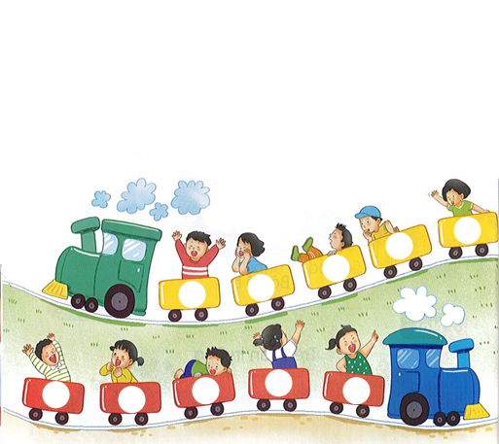
BÀI
ÔN TẬP
VÀ KỂ CHUYỆN
5
Đọc
1
ê
e
c
a
b
E
Ê
A
B
C

Slide 4
 | a | e | ê
b
c
a
a
e
ê
b
b
b
c
ba bà
be bé
cá bé
bè cá
bế bé
Notes:
HS thích chọn số nào thì chọn số đó nhé! GV nhớ chuẩn bị kẹo hoặc quà.

Slide 5
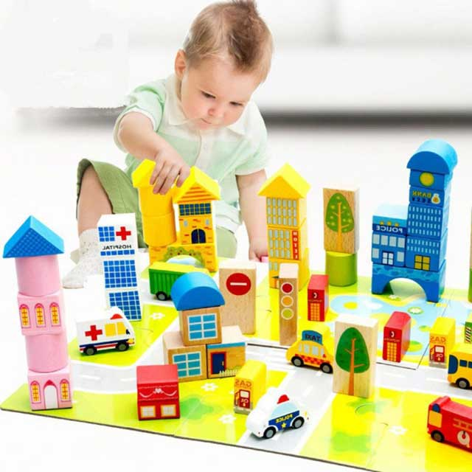
be bé

Slide 6
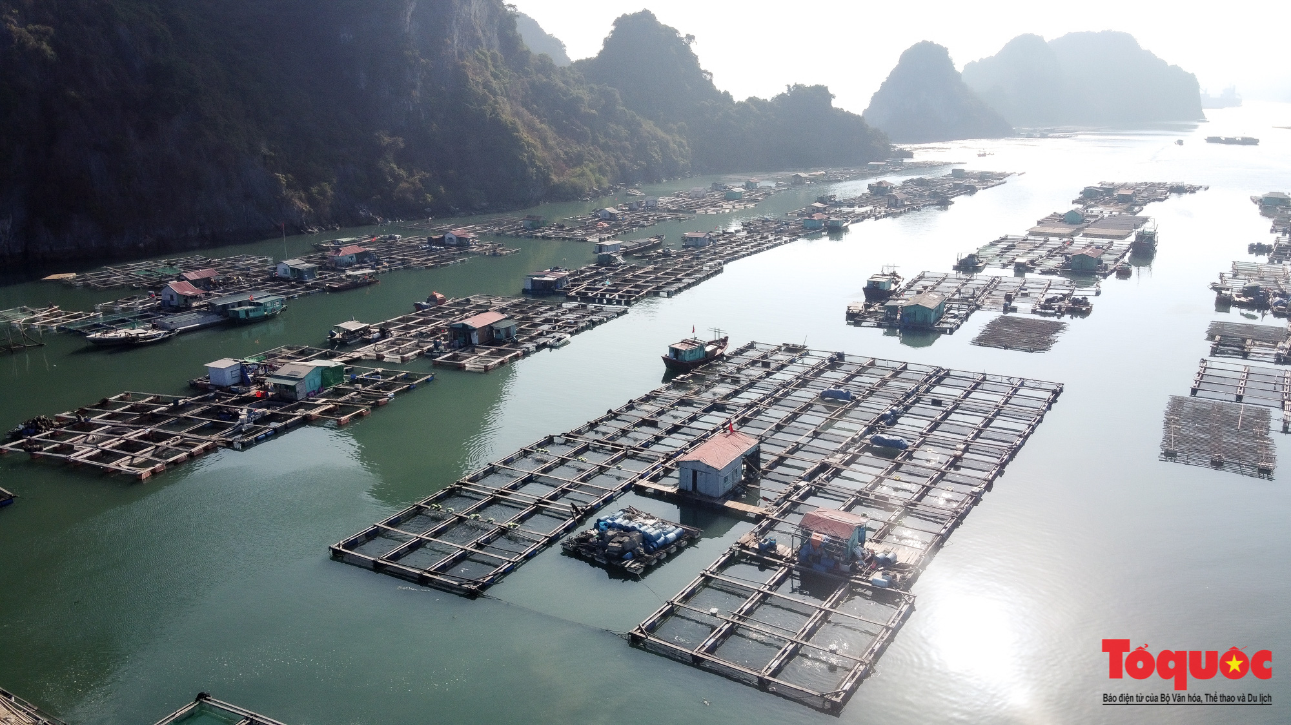
bè cá

Slide 7
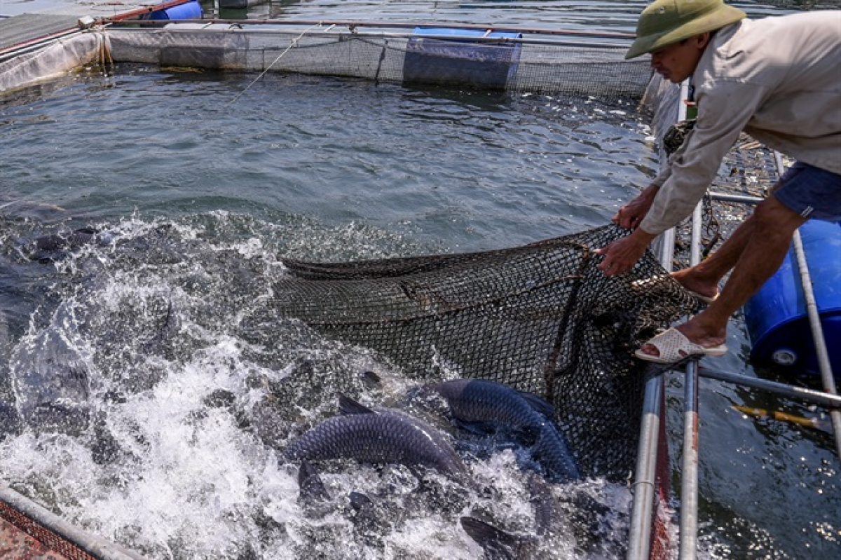
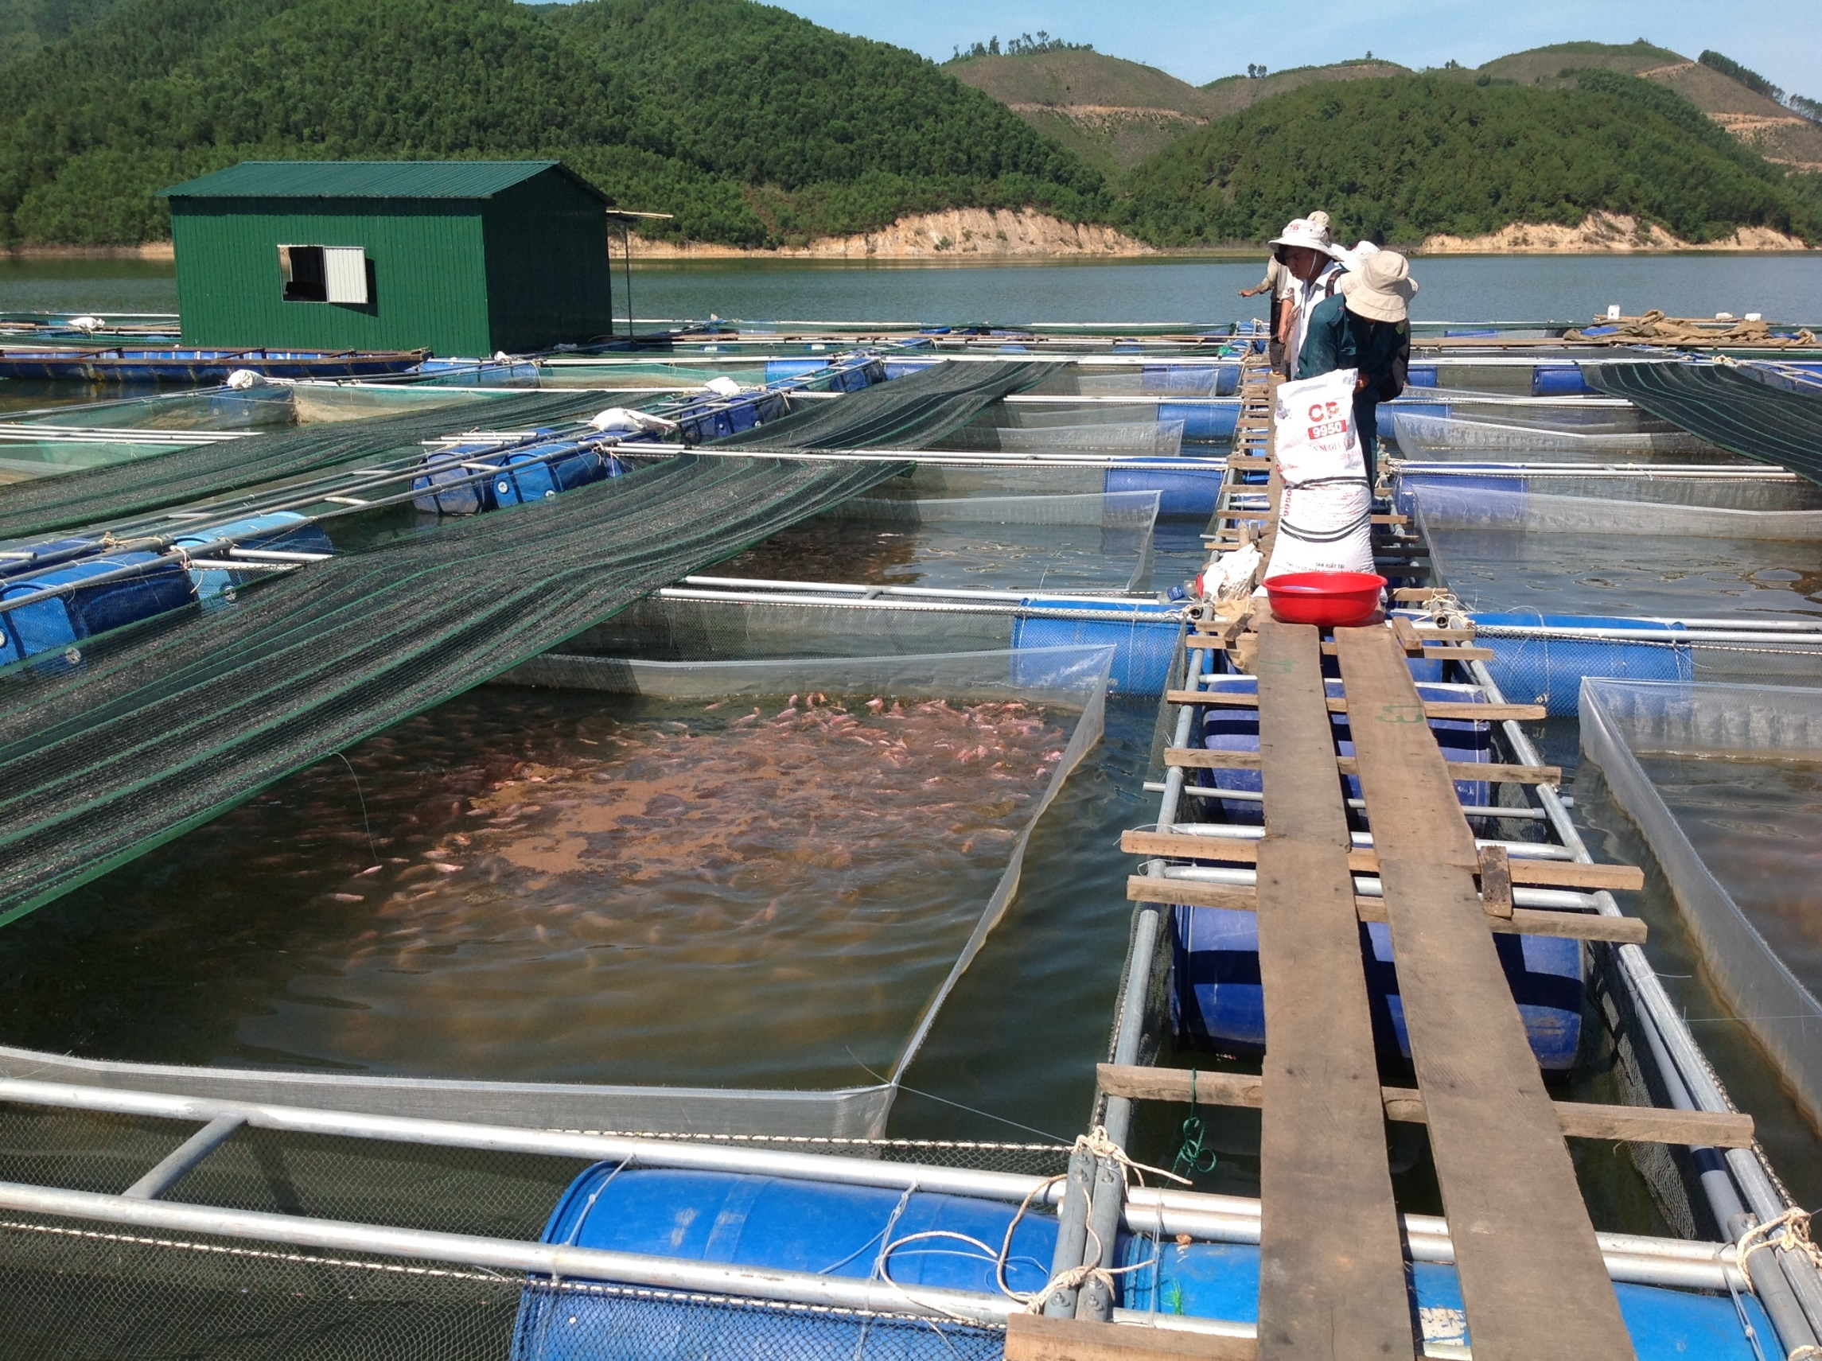

Slide 8
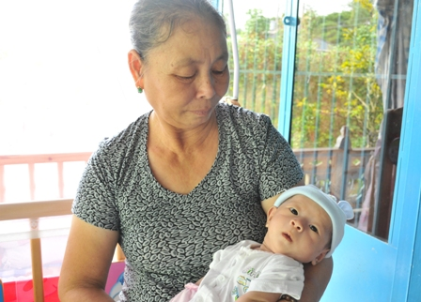
Bà bế bé.

Slide 9
 | a | e | ê
b
c
a
a
e
ê
ba
be
bê
b
b
b
ca
c
ba bà
be bé
cá bé
bè cá
bế bé
Bà bế bé.
Notes:
HS thích chọn số nào thì chọn số đó nhé! GV nhớ chuẩn bị kẹo hoặc quà.

Slide 10
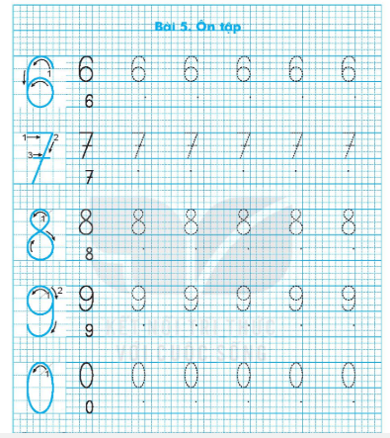
2
Tô và viết

Slide 11
Thứ Sáu, ngày 24 tháng 9 năm 2021
Tiếng Việt
Bài 5: Ôn tập
6
6
6
6
6
6
6
6
7
7
7
7
7
7
7
7
8
8
8
8
8
8
8
8
9
9
9
9
9
9
9
9
0
0
0
0
0
0
0
0

Slide 12
6
6
6
7
7
7

Slide 13
8
8
8
9
9
9

Slide 14
0
0
0
0
0
0

Slide 15


χ∑ χ≠

Slide 16
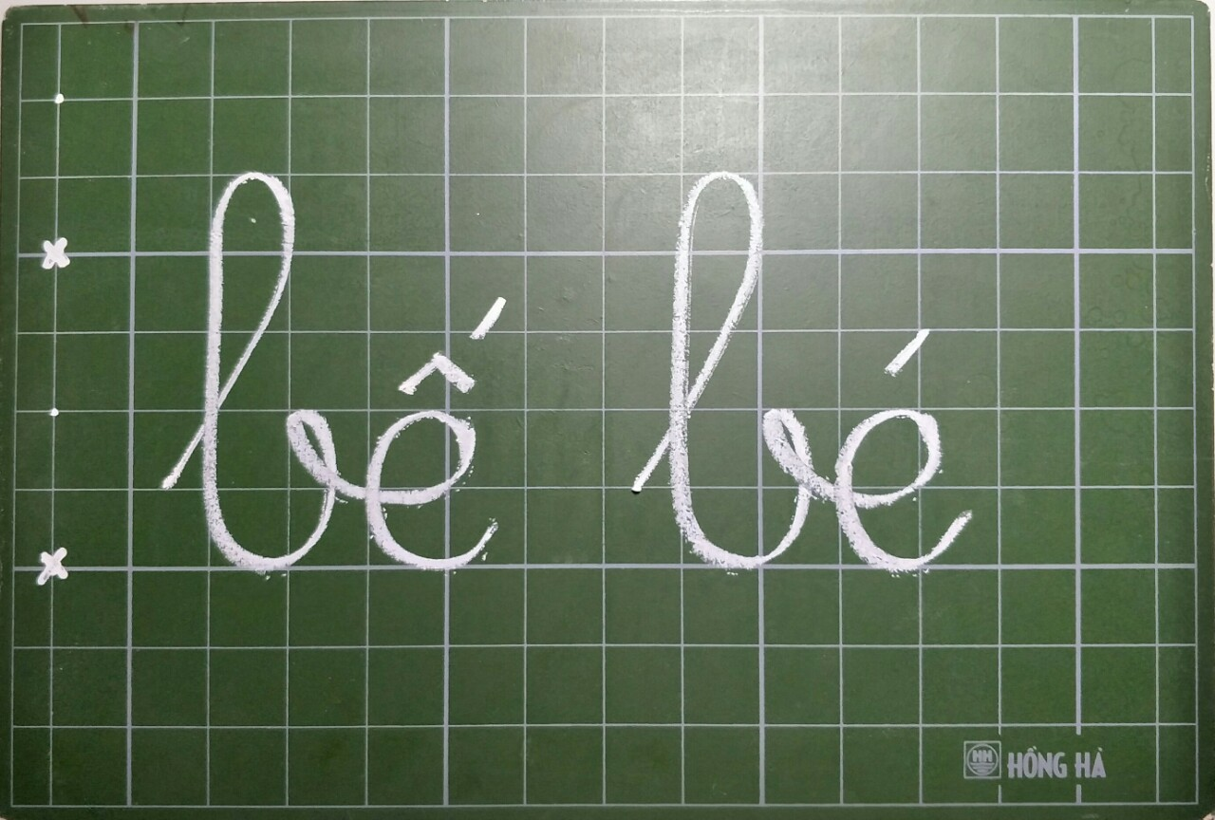

Slide 17
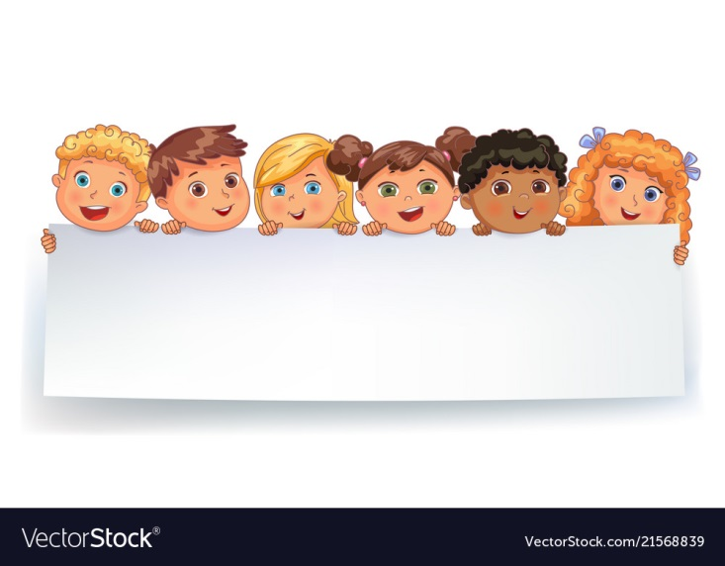


Thư giãn nào!

Slide 18
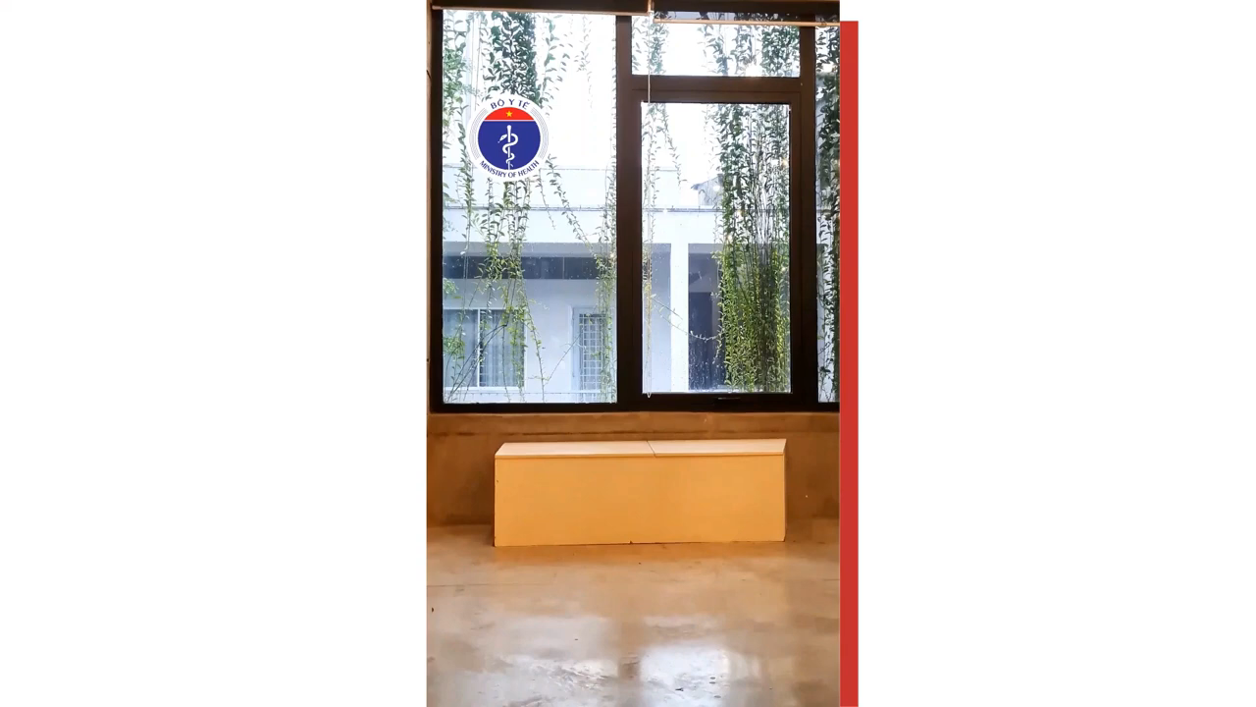

Slide 19


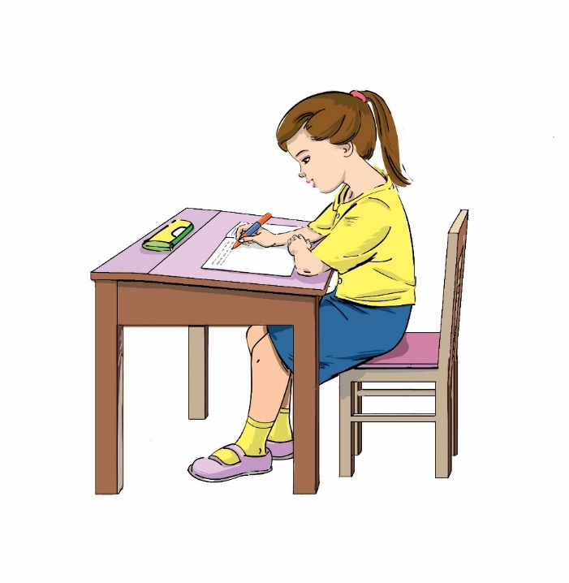
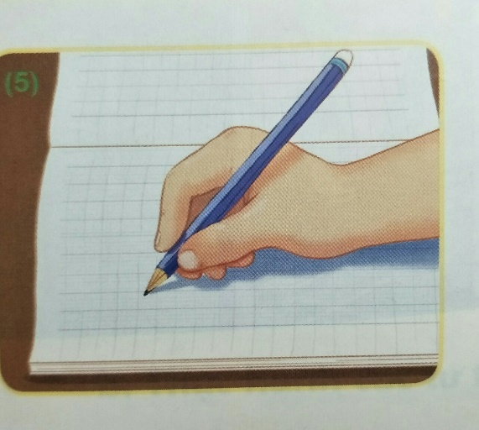
Thực hành viết vở

Slide 20
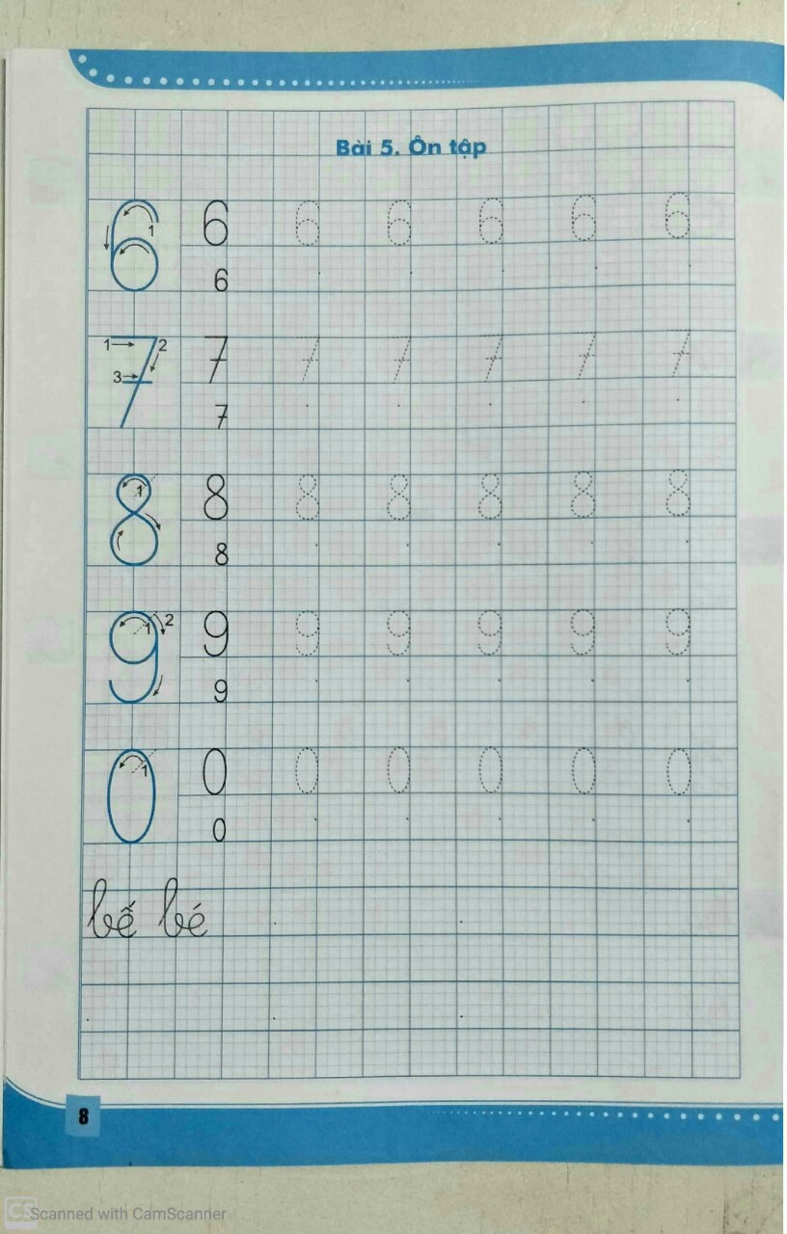
Viết vở
.
.
.
.
.

Slide 21



KỂ CHUYỆN

Slide 22
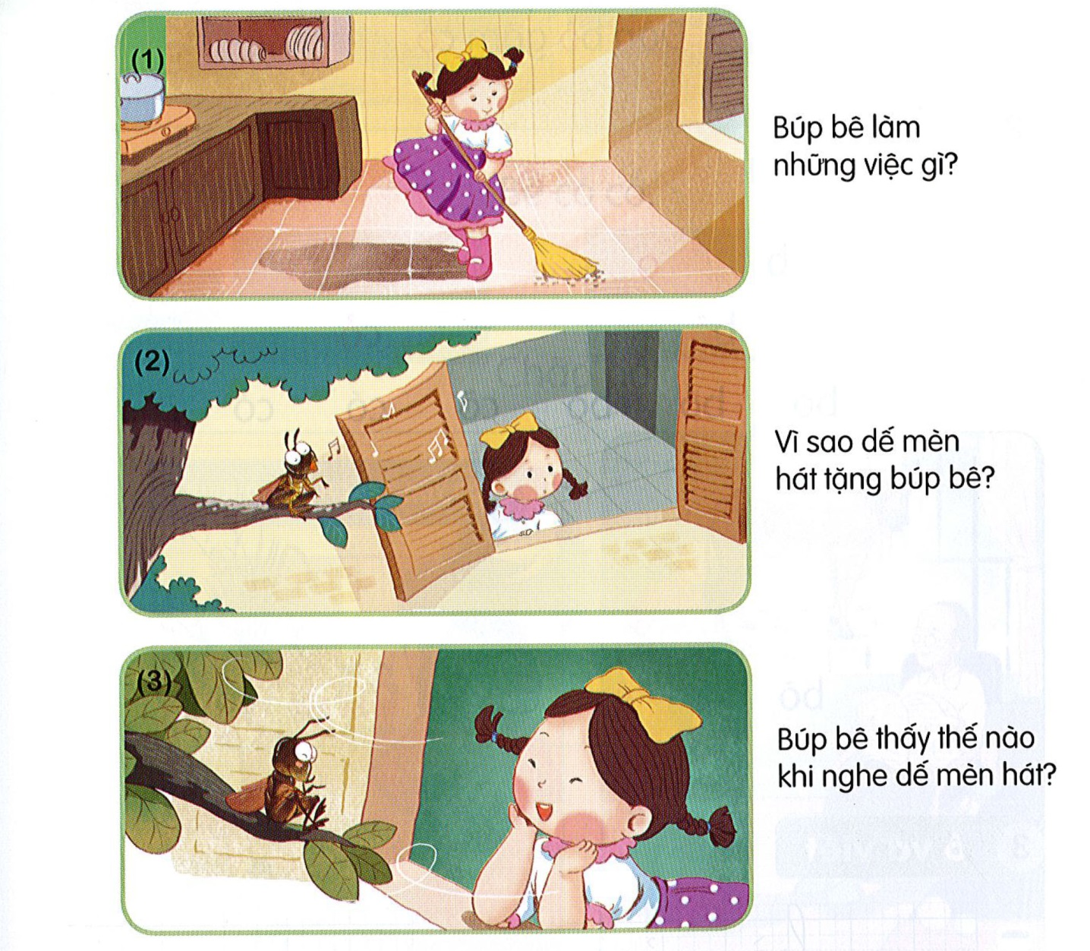
Búp bê và dế mèn
3
Kể chuyện

Slide 23

3
Kể chuyện

Slide 24

Búp bê và dế mèn

Slide 27
Búp bê và dế mèn

Slide 28


Slide 29


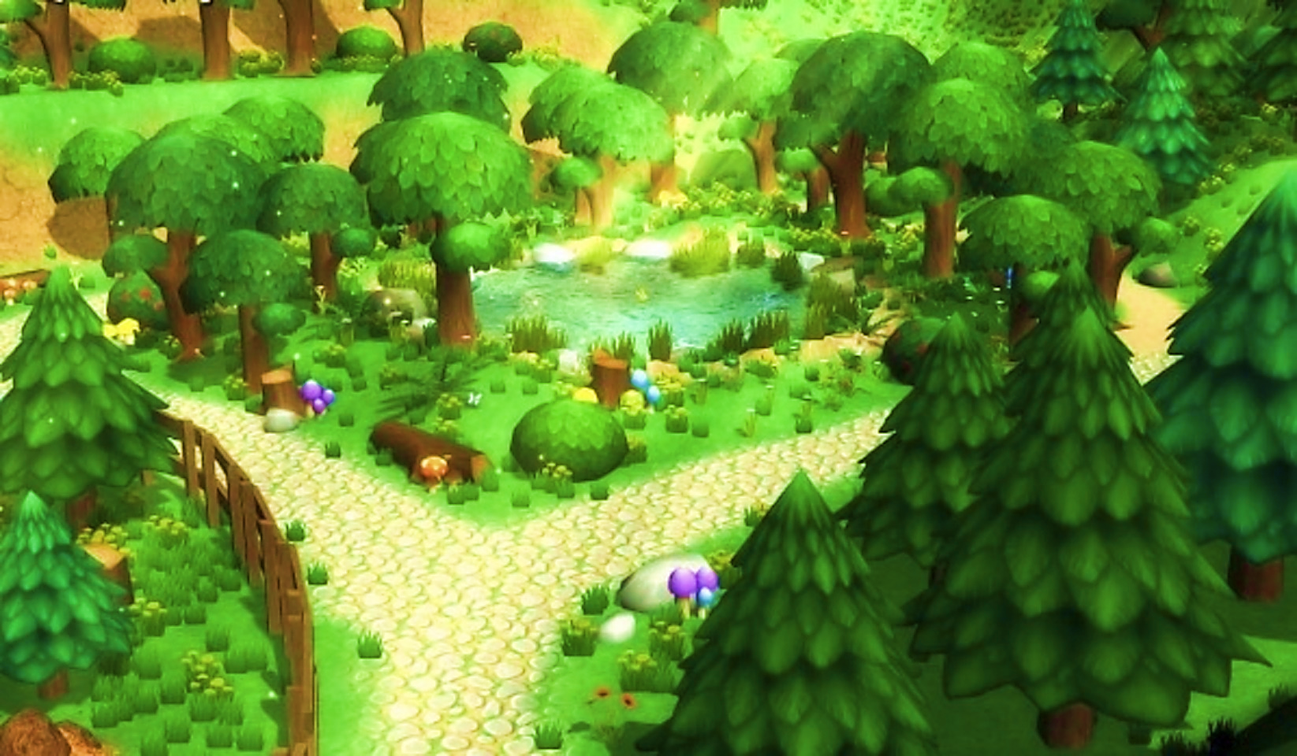








BAY LÊN NÀO

Slide 30
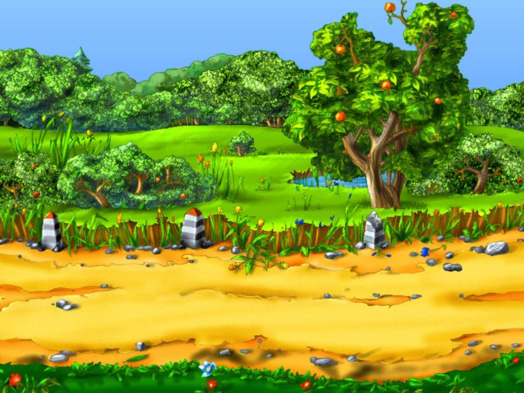




Khám phá
Hổ
Sư tử
Tê giác
Khỉ
Ngựa vằn
Voi
Hươu cao cổ

Slide 31

§äc c©u sau:
Bµ cã bã cá.

Slide 32
§äc c©u sau:
Cß cã c¶ c¸.

Slide 33
T×m tiÕng cã dÊu s¾c trong c©u sau:
Bµ cã cµ
cã

Slide 34
T×m tiÕng cã ©m e trong c©u sau:
BÌ cã c¸
bÌ

Slide 35
T×m tiÕng cã dÊu huyÒn trong c©u sau:
Bµ bÕ bÐ
Bµ

Slide 36
§äc tõ sau:
be bÐ

Slide 37
T×m tiÕng cã ©m ª trong c©u sau:
Ba bÕ bÐ.
bÕ

Slide 38

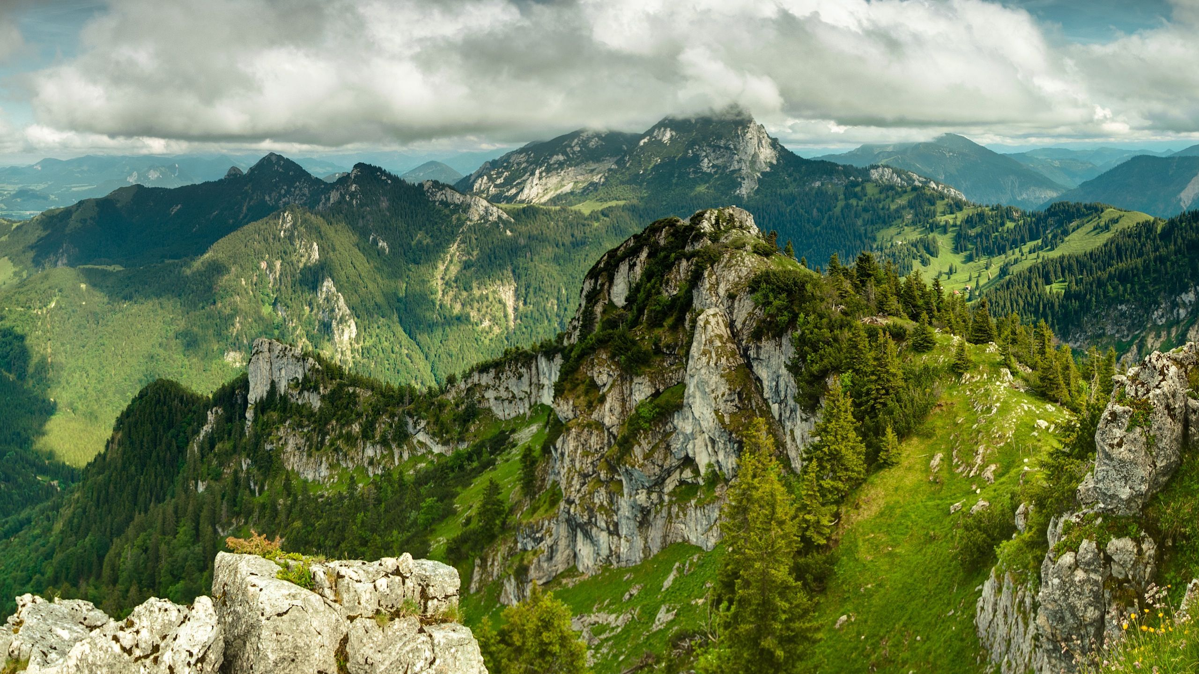






Slide 39

Dặn dò bài tập ngày 24/9
- Đọc lại bài 5 - trang 22 – sách Tiếng Việt 1.
- Tập kể chuyện “Búp bê và dế mèn”.
- Viết bài 5: Ôn tập ở vở luyện viết 1.
- Tập viết các số từ 0 đến 10 vào vở ô li toán – số 2

